Slide 1
Praktikum k didaktice přírodopisu
1. cvičení
Mgr. Libuše VODOVÁ, Ph.D.

Slide 2
Podmínky ukončení předmětu
Docházka na cvičení (1 absence tolerována)
Zpracování a uznání úkolů ze cvičení
Kolokvium
  Písemný test
  Podmínkou účasti na testu je uznání všech úkolů ze cvičení

Slide 3
Předběžné rozvržení cvičení pro jarní semestr
Výuka od 17. 2. do 30. 3. 2025
Celkem 6 cvičení
  1. cvičení: Úvod: představení náplně, zadání úkolů
  2. cvičení: Knihovnička začínajícího učitele přírodopisu
  3. cvičení: Určování přírodnin a tvorba sbírky přírodnin
  4. cvičení: Přírodovědná vycházka (prezentace výsledků vlastního pozorování)
  5. cvičení: Příprava lapbooku
  6. cvičení: Prezentace lapbooků

Slide 4
Výukové cíle
  Na konci hodiny bude žák schopen….
  …vlastními slovy vysvětlit, na které kategorie se člení knihy a texty k výuce
  ….ke každé kategorii knih a textů k výuce uvést aspoň 5 příkladů
  ….vytvořit citaci zdroje dle ČSN ISO 690

Slide 5
1. úkol: Knihovnička učitele přírodopisu
Vyberete si jeden literární zdroj z nabídky (monografie, článek atd.)
Dle ČSN ISO 690 vytvoříte správnou citaci tohoto zdroje, citaci uložíte do ISu do souboru „Knihovnička učitele přírodopisu“
Představte vybraný zdroj svým kolegům v prezentaci (do 5 min)
    K čemu je možné ho použít (např. charakteristika území, typologie (členění), určování přírodnin, náměty na pokusy, náměty na hry atd.)

Slide 6
2. úkol: Sbírka přírodnin (týden od 3. 3. 2025 )
  přineste si přírodniny a krabici, do které sbírku umístíte
  aspoň 8 přírodnin stejného typu, zatím nic neurčujte!
  Pro které přírodniny je možné sbírku vytvářet:
    větvičky v zimním stavu
    šišky/plody
    semena
    listy
    jehlice a šupinovité listy
    minerály
    horniny
    zkameněliny
    ulity a lastury
    ptačí pera

Slide 7
3. úkol: Přírodovědná vycházka (týden od 10. 3. 2025 )
vydáte se na vycházku do přírody (např. v okolí vašeho bydliště, pokud bydlíte ve městě klidně i do parku)
soustředíte se na zaznamenání přírodnin a přírodopisných
jevů, které byste v tomuto období chtěli ukázat žákům ZŠ.
vyfotíte aspoň 5 přírodnin (např. nahosemenné, byliny, listnaté dřeviny, pobytové znaky, minerály a horniny), určíte je, pojmenujete je a napíšete, podle čeho jste je poznali (přehled poznávacích znaků) a nějakou zajímavost, kterou byste řekli dětem ZŠ
pracujte s věrohodnými zdroji, ne s Wikipedií!

Slide 8
3. úkol: Přírodovědná vycházka (týden od 10. 3. 2025 )
  Výstup: prezentace nebo textový dokument
  titulní strana (jméno, příjmení, učo, název práce)
  text práce: popis trasy vycházky (ideálně i s mapkou), aspoň pět fotografií (stačí mobilem) s přírodninami, na které byste v tomto ročním období upozornili žáky ZŠ a také vysvětlení, co byste k těmto přírodninám nebo jevům žákům ZŠ řekli.
  Prezentace vycházek: 4. cvičení (týden od 10. 3. 2025) – každý na cca 5 minut
  Odevzdání: do odevzdávárny v Isu do 17. 3. 2025

Slide 9
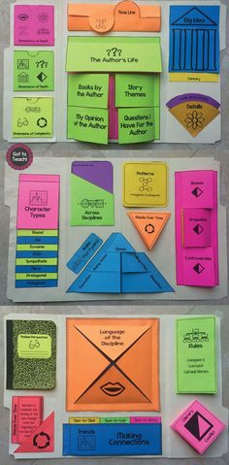
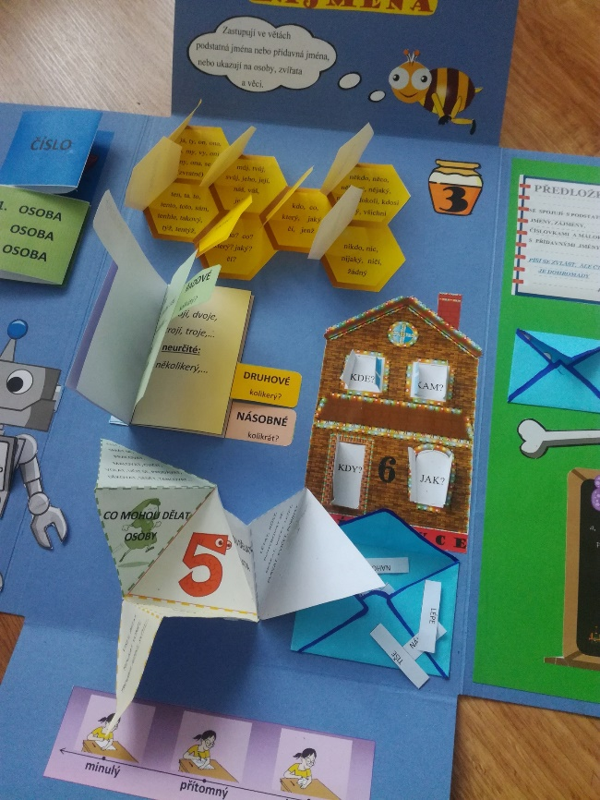
4. úkol: Tvorba lapbooku
  Co je to lapbook ?
  Interaktivní výuková pomůcka
https://uciteleucitelum.cz/material/cesky-jazyk/lapbook-slovni-druhy
https://cz.pinterest.com/search/pins/?q=lapbook&rs=typed&term_meta[]=lapbook%7Ctyped

Slide 10
4. úkol: Prezentace lapbooku na téma „prostředky výuky přírodopisu“
(týden od 24. 3. 2025 )
  pro zafixování poznatků z přednášky
  Co budete potřebovat: papírové desky o třech klopách, obrázky znázorňující jednotlivé prostředky, nůžky, lepidlo
  Postup:
  1) Vyberte si papírovou složku
  2) Zvolte interaktivní prvky, které chcete co lapbooku zahrnout
  Inspirace: DP Terezy Pohankové (2020); http://zakatedrou.cz/?p=1033, pinterest
  Prezentace lapbooků: na 6. cvičení - v týdnu od 24. 3. 2025
  Termín pro uložení do ISu: nejpozději do 30. 3. 2025

Slide 11
Téma lapbooku: Prostředky výuky
Klíčová slova, která by měla být v lapbooku obsažena:
materiální prostředky výuky, nemateriální prostředky výuky, přírodniny, přírodniny živé,
živé přírodniny v přirozeném životním prostředí, živé přírodniny v umělém prostředí, přírodniny preparované a konzervované, paleontologický materiál, přírodniny neživé, pracovní sbírky, výstavky přírodnin, pomůcky, pomůcky nahrazující přírodniny, pomůcky trojrozměrné, pomůcky dvourozměrné, knihy a texty určené k výuce, náčiní a přístroje pro výuku, prostory pro výuku a úschovu pomůcek.

Slide 12
Přehled úkolů k jednotlivým cvičením
  2. cvičení (týden od 24. 2.):
    - přinést knihu, o které budete mluvit
    - představení vybrané publikace,
    - její citace dle ČSN ISO 690
    - přinést vytištěný dokument „Knihovnička učitele přírodopisu“
  3. cvičení (týden od 3. 3.):
  - přinést si přírodniny (8 ks) a krabici nebo sáčky, do kterých sbírku umístíte, přírodniny zatím neurčujte
  4. cvičení (týden od 10. 3.):
  - připravit prezentaci výsledků vlastního pozorování na přírodovědné vycházce (aspoň 5 přírodnin)
  6. cvičení (týden od 24. 3.):
  - přinést vlastní lapbook na téma „Prostředky výuky přírodopisu“ a odprezentovat ho ostatním

Slide 13
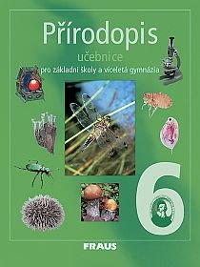
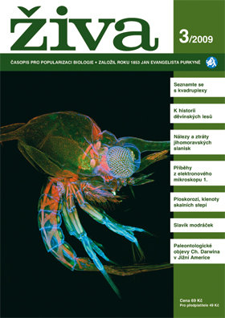

Knihy a texty určené k výuce
  Učebnice
  Pracovní sešity
  Pracovní listy
  Určovací klíče
  Atlasy
  Encyklopedie
  Časopisy
http://ucebnice.fraus.cz/foto/zbozi/548.jpg
http://www.academia.cz/img/knihy/obalky1/lrg/ziva-3-2009.jpg
http://data.knizniweb.cz/book/003/281/0032810/large.jpg

Slide 14
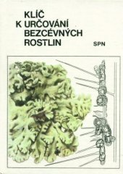
Knihy a texty určené k výuce – Z čeho vybírat
I. Určovací klíče:
Algologické klíče
https://www.trhknih.cz/kniha/1usnv9gkm0

Slide 15
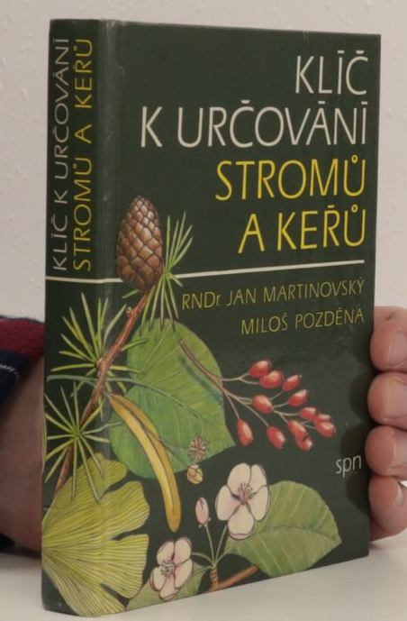


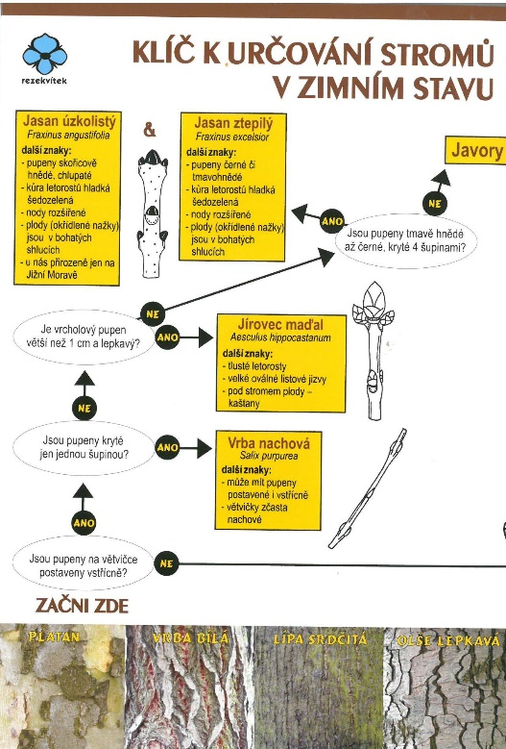
Knihy a texty určené k výuce - Z čeho vybírat
Určovací klíče:
Dendrologické klíče
https://knihobot.cz/b/974506?gclid=EAIaIQobChMIzd6elNr39QIVj6Z3Ch2FYgsXEAQYBSABEgKTAvD_BwE
https://www.megaknihy.cz/priroda-zemedelstvi/172280-stromove-a-kerove-dreviny-lesu-a-volne-krajiny-ceske-republiky.html?search_pos=1
https://www.megaknihy.cz/priroda-zemedelstvi/139499-klic-k-urcovani-stromu-123-nejbeznejsich-stromu-v-cr.html?search_pos=2
https://slunakov.cz/produkt/klic-k-urcovani-stromu-v-zimnim-stavu/

Slide 16



Knihy a texty určené k výuce - Z čeho vybírat
I. Určovací klíče:
Botanické klíče
https://www.megaknihy.cz/80517-klic-ke-kvetene-ceske-republiky.html
https://www.knihcentrum.cz/klic-ke-kvetene-ceske-republiky-1
https://www.megaknihy.cz/botanika/133707-klic-k-urcovani-bylin.html?search_pos=1

Slide 17
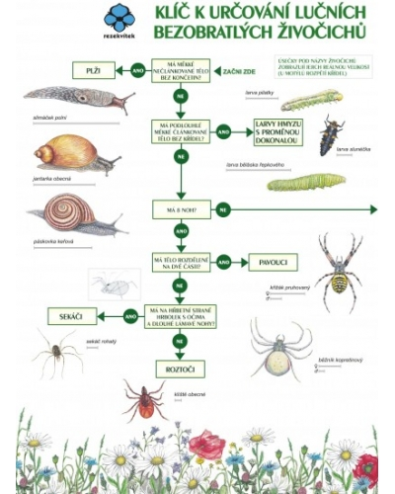
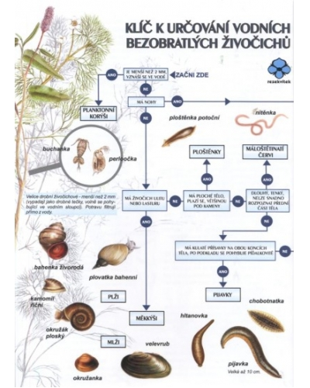
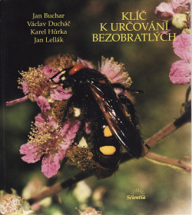
Knihy a texty určené k výuce - Z čeho vybírat
I. Určovací klíče:
Klíče k určování bezobratlých
https://www.databazeknih.cz/knihy/klic-k-urcovani-bezobratlych-165447
https://www.chaloupky.cz/klic-k-urcovani-vodnich-bezobratlych/
https://www.chaloupky.cz/klic-louka/

Slide 18

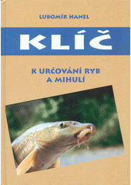
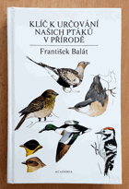
Knihy a texty určené k výuce – Z čeho vybírat
I. Určovací klíče:
Klíče k určování obratlovců
https://katalog.kfbz.cz/records/a4eb47ea-7967-47df-b1db-defa552fb0ae
http://www.rezekvitek.cz/index.php?idm=33&id_zbozi=18
https://www.trhknih.cz/kniha/237fx191f4?gclid=EAIaIQobChMItvidhd_39QIVTI1oCR0EZgIuEAQYAyABEgJbmfD_BwE

Slide 19
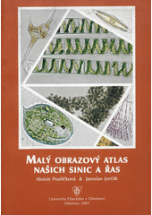
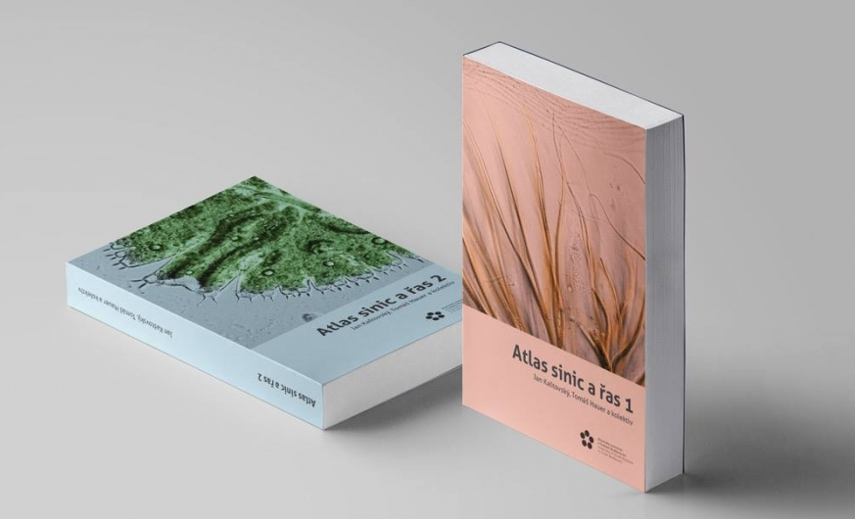
Knihy a texty určené k výuce – Z čeho vybírat
II. Atlasy:
Algologické atlasy
https://katalog.vsb.cz/documents/51483
https://www.prf.jcu.cz/nase-uspechy/vysla-dvoudilna-kniha-atlas-sinic-a-ras-cr.html

Slide 20
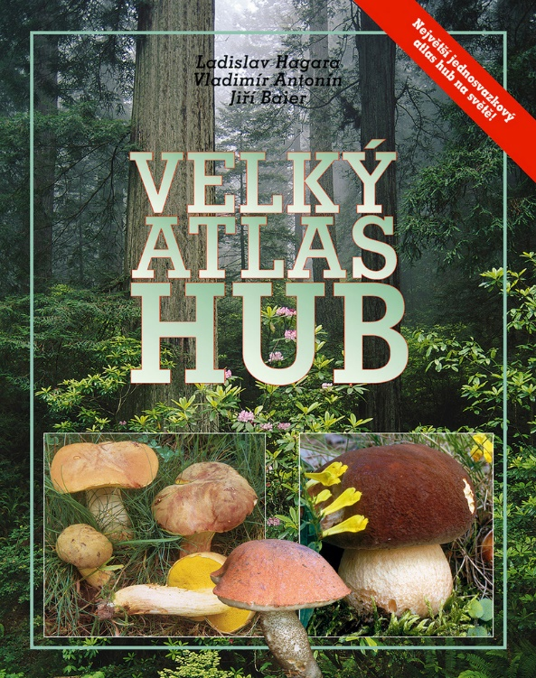
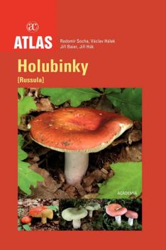
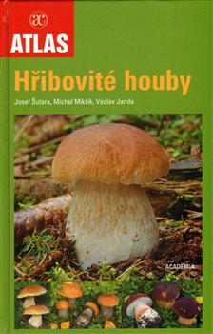
Knihy a texty určené k výuce – Z čeho vybírat
II. Atlasy:
Mykologické atlasy
https://www.knihcentrum.cz/velky-atlas-hub
https://www.academia.cz/holubinky-dotisk--socha-radomir--academia--2015
https://www.academia.cz/hribovite-houby--sutara-josef--academia--2009

Slide 21
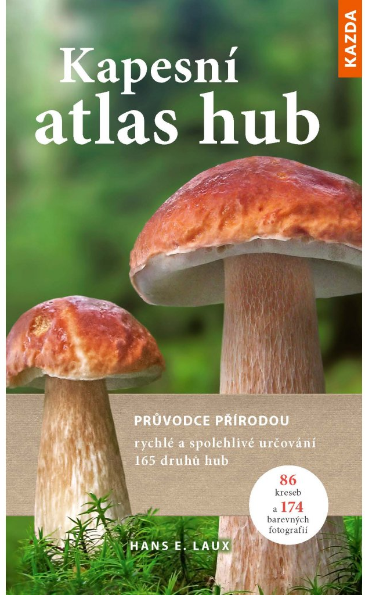

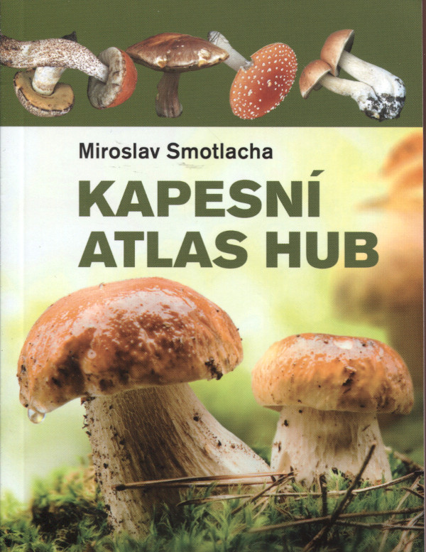
Knihy a texty určené k výuce – Z čeho vybírat
II. Atlasy:
Mykologické atlasy
https://www.knihykazda.cz/kapesni-atlas-hub/
https://www.booktook.cz/p/zamenitelne-houby-9788074420320/
https://www.levneknihy.cz/miroslav-smotlacha/kapesni-atlas-hub/177812

Slide 22
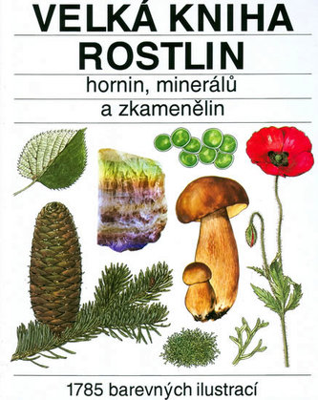

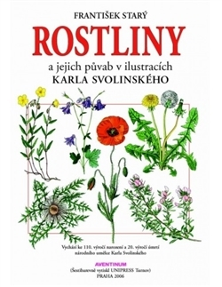
Knihy a texty určené k výuce – Z čeho vybírat
II. Atlasy:
Botanické atlasy
https://knihy.abz.cz/prodej/co-tu-kvete-originalni-pruvodce-prirodou
https://www.megaknihy.cz/encyklopedie-atlasy/183314-rostliny-a-jejich-puvab-v-ilustracich-karla-svolinskeho.html?block=related&position=3
https://www.megaknihy.cz/nezarazeno/77060-velka-kniha-rostlin-hornin-mineralu-a-zkamenelin.html

Slide 23
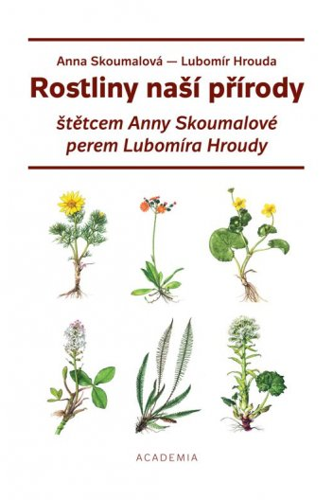

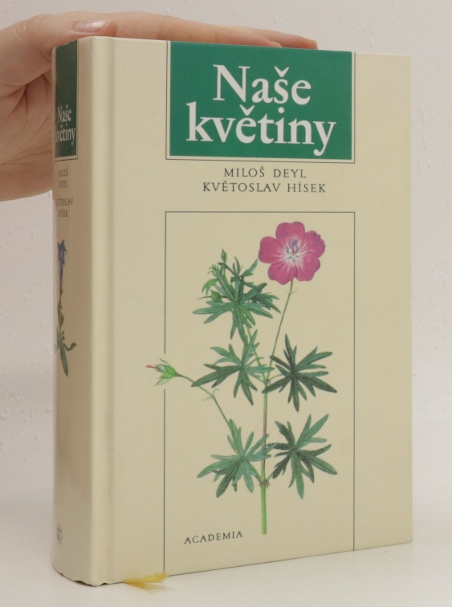
Knihy a texty určené k výuce – Z čeho vybírat
II. Atlasy:
Botanické atlasy
https://knihobot.cz/g/138973
https://www.priroda.cz/clanky.php?detail=3003
https://www.knihydobrovsky.cz/kniha/nase-kvetena-vlhke-louky-652817

Slide 24



Knihy a texty určené k výuce – Z čeho vybírat
II. Atlasy:
Botanické atlasy
https://www.knihydobrovsky.cz/kniha/kvetiny-rozpoznejte-snadno-100-druhu-414773252?gclid=EAIaIQobChMImvucref39QIVQ4xoCR2pdwdsEAQYAyABEgI5JvD_BwE
https://www.antikvariat-bosorka.cz/Sindelarova-Jaroslava-Regal-Vladimir-Atlas-nejdulezitejsich-trav-d11421.htm
https://www.kosmas.cz/knihy/216807/travy/

Slide 25
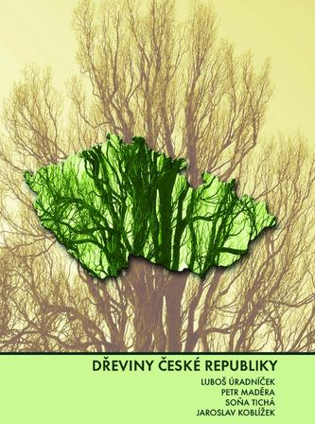
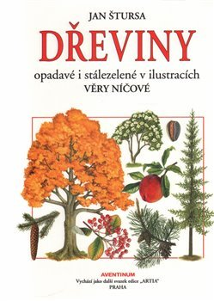

Knihy a texty určené k výuce – Z čeho vybírat
II. Atlasy:
Dendrologické atlasy
https://www.megaknihy.cz/odborna-naucna/206438-dreviny-ceske-republiky.html
https://www.megaknihy.cz/biologie/260761-dreviny.html?block=related&position=1
https://www.megaknihy.cz/nezarazeno/322089-kere-atlas.html?block=related&position=18

Slide 26
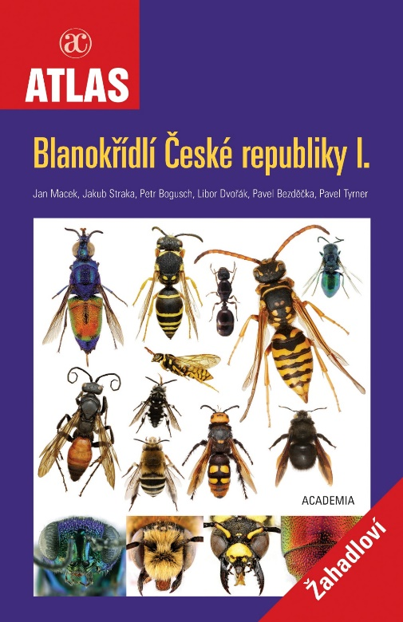
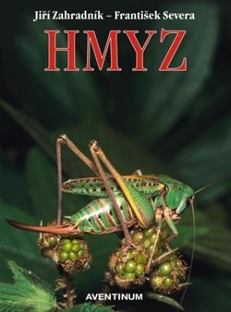
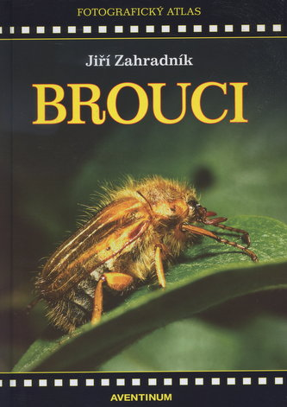
Knihy a texty určené k výuce
II. Atlasy:
Atlasy k určování bezobratlých
https://www.academia.cz/uploads/media/printcover/0001/03/8f1d7fbff47472d731718229b1e76cd512fb1ae4.jpeg
https://www.kosmas.cz/knihy/207071/hmyz/
https://www.megaknihy.cz/chovatelstvi/183319-brouci.html?block=related&position=1

Slide 27

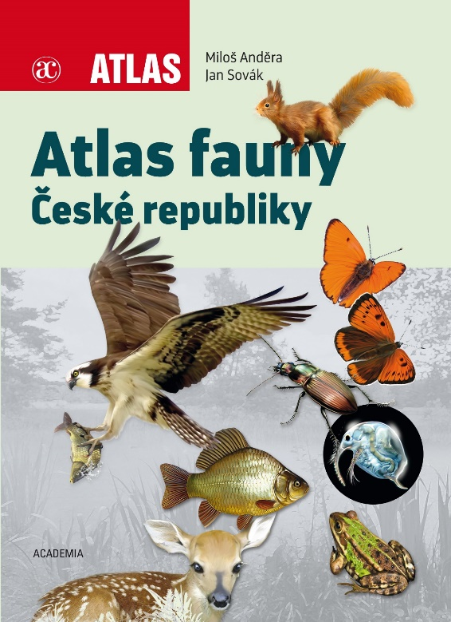

Knihy a texty určené k výuce
II. Atlasy:
Atlasy k určování obratlovců
https://www.academia.cz/atlas-fauny-ceske-republiky--andera-milos--academia--2018
https://www.knihydobrovsky.cz/kniha/priroda-ceske-republiky-pruvodce-faunou-157103988
https://www.booktook.cz/p/velka-kniha-zivocichu-od-jednobunecnych-po-savce-vice-nez-1600-barevnych-ilustraci/?gclid=EAIaIQobChMI89G2z-z39QIV1fhRCh1EgA4TEAQYBCABEgIyufD_BwE

Slide 28
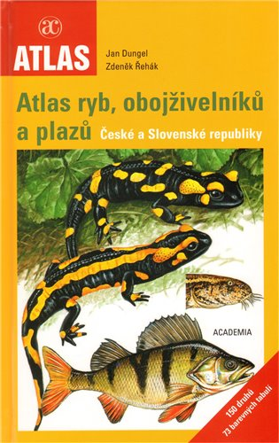
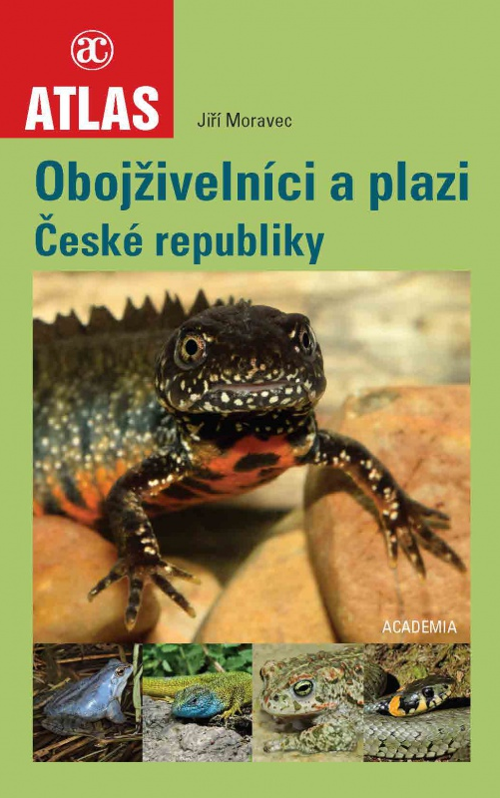

Knihy a texty určené k výuce
II. Atlasy:
Atlasy k určování obojživelníků a plazů
https://www.kosmas.cz/knihy/160351/atlas-ryb-obojzivelniku-a-plazu-ceske-a-slovenske-republiky/
https://www.akva-tera.cz/robimaus/71394-obojzivelnici-a-plazi-ceske-republiky.html
https://www.grada.cz/obojzivelnici-a-plazi-ceske-republiky-5202/?gclid=EAIaIQobChMI0om7qer39QIVdgIGAB3myA_CEAkYBCABEgJazfD_BwE

Slide 29

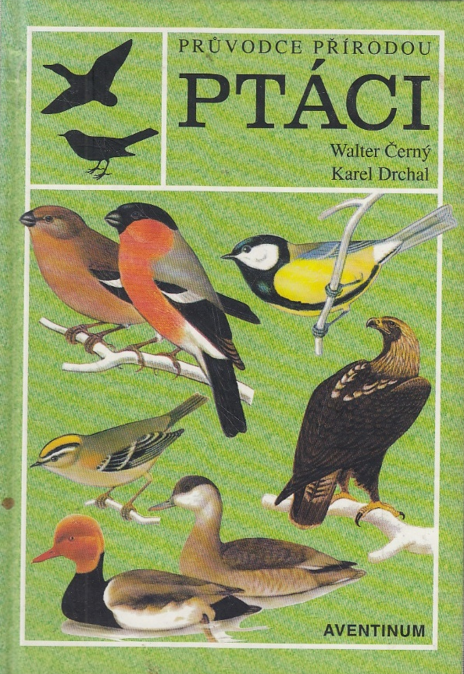
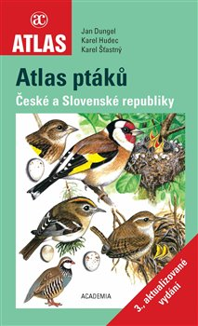
Knihy a texty určené k výuce
II. Atlasy:
Atlasy k určování ptáků
https://www.academia.cz/atlas-ptaku-ceske-a-slovenske-republiky-3-aktualizovane-vydani--hudec-karel--academia--2021
https://www.knihydobrovsky.cz/kniha/poznate-ptaky-nasich-zahrad-pozorujte-a-urcujte-celkem-100-druhu-ptaku-272432244
https://www.dantikvariat.cz/cerny-walter-drchal-karel/ptaci-349494

Slide 30

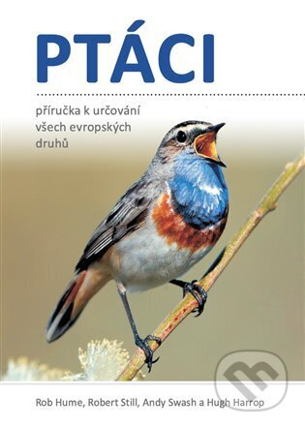
Knihy a texty určené k výuce
II. Atlasy:
Atlasy k určování ptáků
https://www.martinus.cz/447389-ptaci-evropy-severni-afriky-a-blizkeho-vychodu/2406297?z=heureka
https://www.martinus.cz/2334541-ptaci-prirucka-k-urcovani-vsech-evropskych-druhu/1953829?utm_medium=product&utm_source=zbozi.cz

Slide 31
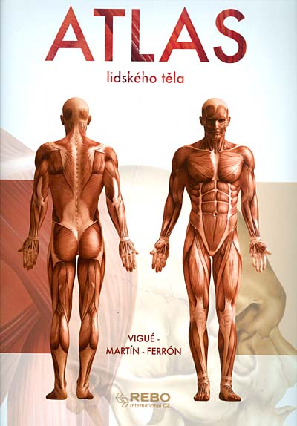
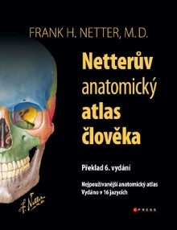
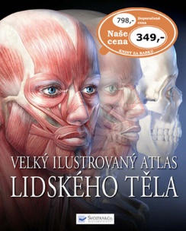
Knihy a texty určené k výuce
II. Atlasy:
Anatomické atlasy
https://www.levneknihy.cz/daniel-martinezvigue-ferron/atlas-lidskeho-tela/152136?gclid=EAIaIQobChMIzLzhwu339QIVReJ3Ch1iaQ9HEAQYAyABEgJ0b_D_BwE
https://www.albatrosmedia.cz/tituly/33945245/netteruv-anatomicky-atlas-cloveka/
https://www.dumknihy.cz/velky-ilustrovany-atlas-lidskeho-tela?gclid=EAIaIQobChMIrLjEl5iR7wIVw-FRCh3sDArWEAQYAiABEgIUzvD_BwE

Slide 32
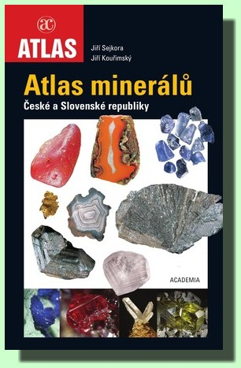
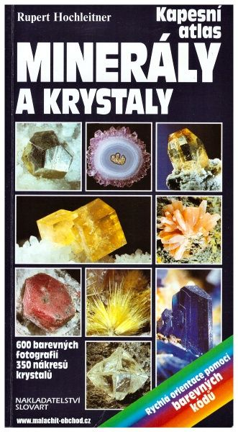

Knihy a texty určené k výuce
II. Atlasy:
Mineralogické a petrografické atlasy
https://www.martinus.cz/?uItem=53954
https://www.malachit-obchod.cz/doporucena-literatura/kapesni-atlas-mineraly-a-krystaly-rupert-hochleitner/
https://www.malachit-obchod.cz/atlas-nasich-hornin-richard-jan-hons/?gclid=EAIaIQobChMI5LvTsZmR7wIV3AWiAx18ngyQEAQYAiABEgJ0OfD_BwE

Slide 33
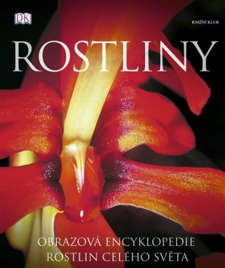


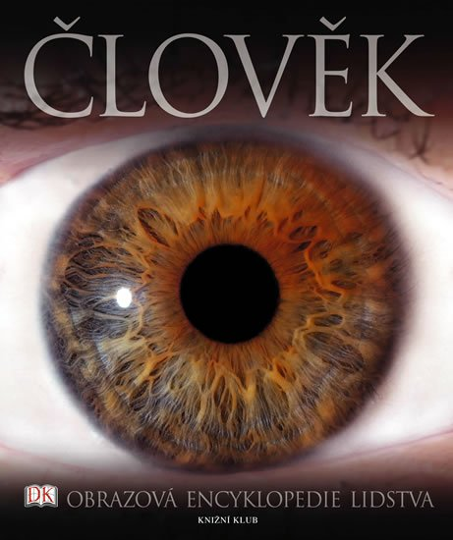
Knihy a texty určené k výuce – Z čeho vybírat
III. Encyklopedie:
https://www.restorio.cz
https://www.restorio.cz
https://www.booktook.cz/p/zvire-9788024270463/
https://www.booktook.cz/p/clovek-9788024222042/

Slide 34
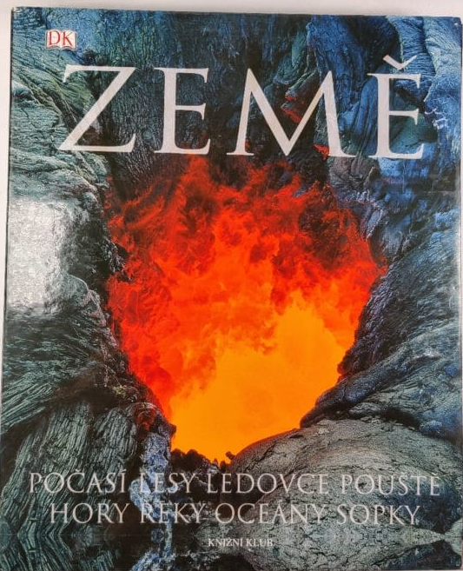
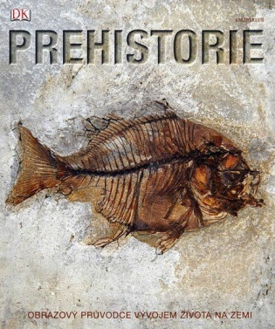

Knihy a texty určené k výuce – Z čeho vybírat
III. Encyklopedie:
https://reknihy.cz/
https://www.restorio.cz
https://www.booktook.cz/p/veda-9788024255163/

Slide 35


Knihy a texty určené k výuce - Z čeho vybírat
III. Encyklopedie:
https://www.megaknihy.cz/encyklopedie-atlasy/43168-tajemstvi-zeme.html
https://www.booktook.cz/p/veda-9788024255163/

Slide 36
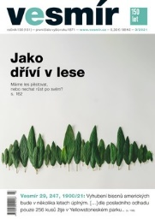


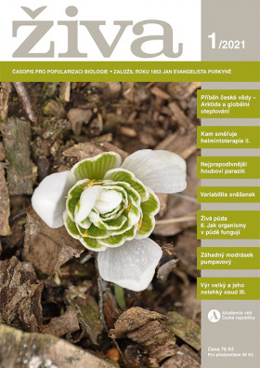
Knihy a texty určené k výuce - Z čeho vybírat
IV. Časopisy:
http://www.nasepriroda.cz/
https://bichez.pedf.cuni.cz/archiv/
https://ziva.avcr.cz/
https://vesmir.cz/cz/

Slide 37
Pondělí 10:00-11:50
Follerová Jana: Nový přehled biologie
Kolísková Karolína: Ptáci: rozpoznejte snadno 100 druhů (Kazda)
Kučerová Eliška (Atlas sinic a řas, 2 díly)
Kumi Michaela (Trojan a kol.: Atlas biologie člověka)
Kurková Pavla: Naše příroda, Bedrník
Meixnerová Natálie : Klíč k určování vodních bezobratlých (Rezekvítek)
Nenalová Kateřina-
Petružela Lukáš: Velká kniha rostlin
Plodíková Veronika: Ptáci (Rob Hume a kol.)
Ptáčníková Tereza: Tajemství Země
Sedláčková Veronika: Ottova encyklopedie: Zvěř
Valerián Miroslav
Vařeková Karolína: Kapesní atlas hub
Žaček Jiří: Naše květiny
Kdo nemá zadaný zdroj, nebo chce změnu, prosím, napište do čtvrtka 20.2.

Slide 38
Úterý 9:00-10:50
Bínová Viktorie: Kapesní atlas léčivých rostlin
Březnová Marcela: Naše květena: vlhké louky
Dědíková Adéla: Brouci (Zahradník, nakl. Aventinum
Hlásenská Natálie: Atlas biologie člověka (nakl. Scientia)
Jiráčková Lucie: Klíč k určování stromů a keřů
Kadlecová Michaela: Sobottův atlas anatomie člověka
Kantorová Karolína: Malý atlas ptáků Evy a Pavla Pawlákových
Pospíšilová Simona: Velká kniha rostlin, minerálů a zkamenělin
Prčíková Romana: Memorix anatomie
Rousová Jitka: Kapesní atlas hub (Kazda)
Sedláčková Adéla: Co to kvete? (Margot Sphon)
Sedláčková Barbora: Velká kniha živočichů
Smolík Nick: Začínající učitel biologie ?
Vyskočilová Simona: Ptáci (Svenson)

Slide 39
Úterý 11:00-12:50
Dolívková Marie: Naše stromy a keře (A. Mezera)
Dunková Denisa: Květiny (Kazda)
Hubačová Vendula: tajemství Země
Kindlová Magdaléna: Atlas ryb, obojživelníků a plazů (Academia)
Klekarová Radka: Život na naší planetě: Mé svědectví a vize pro budoucnost
Kolasová Anna: Naše květiny
Kotoulek Martin: Život zvířat (Knižní klub)
Mikysková Doubravka: Malý obrazový atlas našich sinic a řas
Peřinková Veronika: Atlas lidského těla (Vigué a kol.)
Pilátová Adéla: Klíč ke květeně ČR (2019)
Urbánková Barbora
Vychodilová Anežka: Co tu kvete (Sphon)
Wróblová Ivana: Čihák, Anatomie 1
Žižka Matěj: Poznáváme naše savce (ANDĚRA Miloš a HORÁČEK Ivan)

Slide 40
Čtvrtek 14:00-15:50
Báčová Kristýna: Atlas svalů anatomie
Eliášová Veronika: Naše květena: vlhké louky
Hökl: Příroda v České a Slovenské republice
Hríbiková Tereza: Ptáci (Kazda)
Chrenčík Martin: Kapesní atlas hub
Menoušková Aneta: vejířovité atlasy z Lipky
Neuman Jan: Klíč našich ryb, obojživelníků a plazů
Pecháčková Michaela
Pešková Darja: Atlas řas a sinic
Protivínská Sára: Poznáte ptáky našich zahrad (Kazda)
Šromová Nikola

